Slide 1

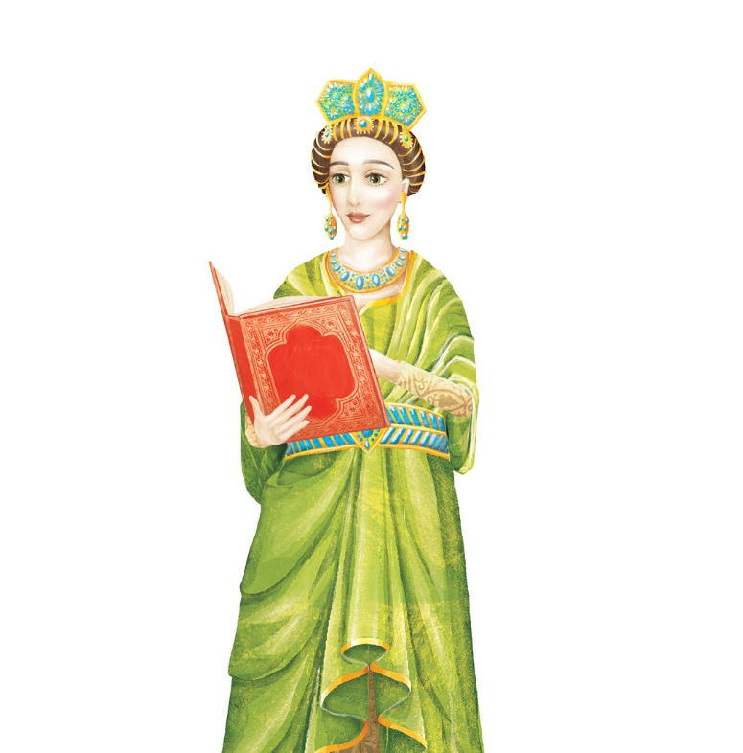

Ugarsko-hrvatsko kraljevstvo pod osmanlijskim napadima
Nastavna tema: Hrvatska u razvijenome i kasnome srednjem vijeku

Slide 2
Ugarsko-hrvatsko kraljevstvo pod osmanlijskim napadima
Nakon smrti Matije velikaši izabrali Vladislava II. Jagelovića za kralja
Obvezao se ukinuti odredbe svoga prethodnika, posebice poreze
Postao ovisan o odlukama plemića u Ugarskom saboru
Kralj nije smio pozivati velikaše u rat izvan granice
Rat oko nasljedstva s Maksimilijanom Habsburgovcem
Habsburgovci dobili pravo nasljeđa ako Vladislav umre bez muškog nasljednika

Slide 3
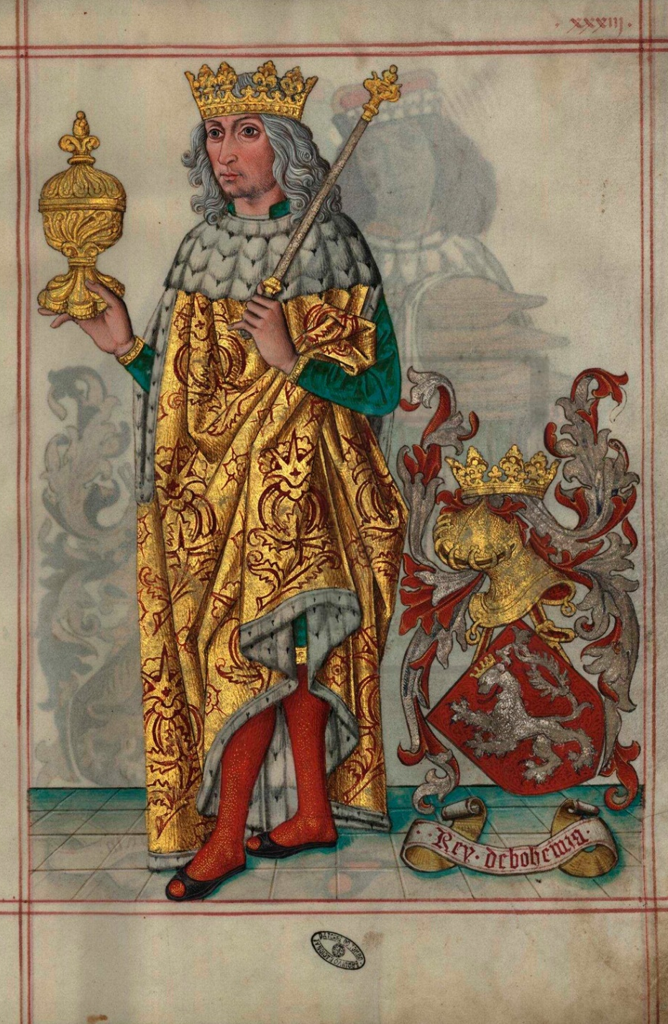
Ugarsko-hrvatsko kraljevstvo pod osmanlijskim napadima
Notes:
Ugarsko-hrvatski kralj Vladislav II. Jagelović, XVI. stoljeće

Slide 4
Ugarsko-hrvatsko kraljevstvo pod osmanlijskim napadima
Ponovne prijetnje i prodori Osmanlija u Hrvatsku
Prodori u Kranjsku i Korušku (današnja Slovenija)
1493. godina bitka na Krbavskom polju
Hrvatski ban Emerik Derenčin zapovijedao je vojskom
„Zarobljeno i pogubljeno čitavo hrvatsko plemstvo”

Slide 5
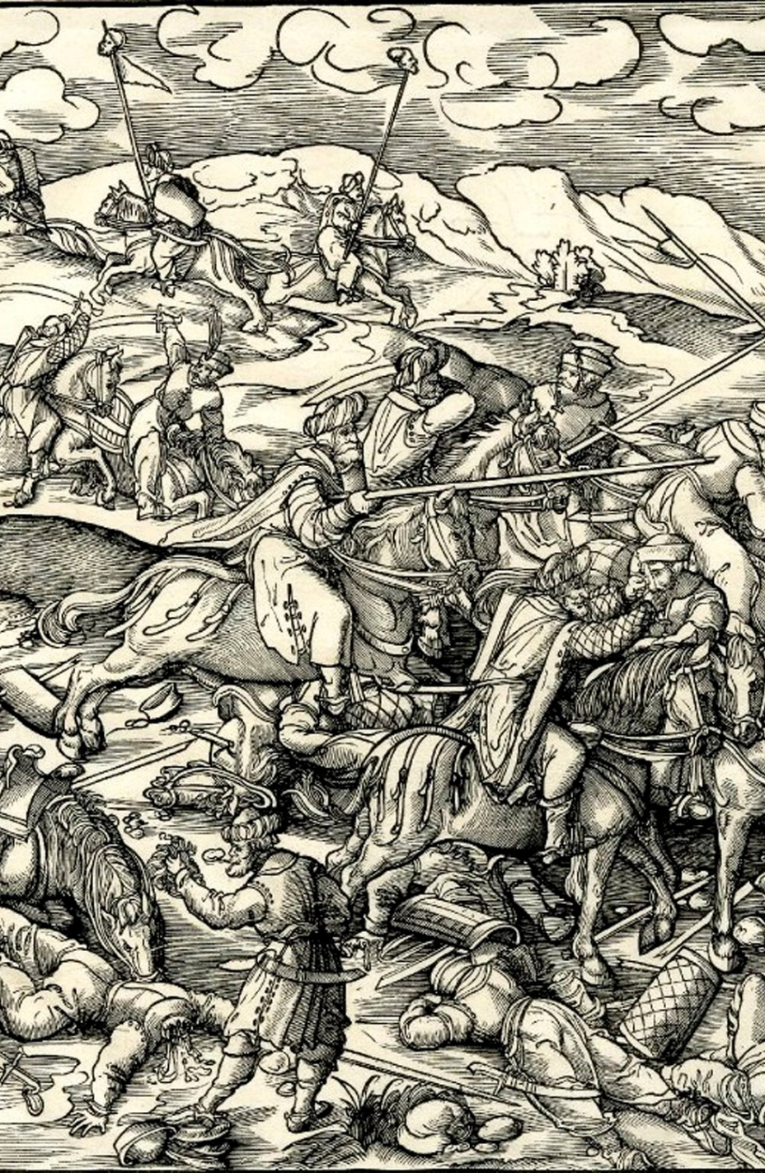
Ugarsko-hrvatsko kraljevstvo pod osmanlijskim napadima
Notes:
Ilustracija bitke na Krbavskom polju 1493. godine.

Slide 6
Ugarsko-hrvatsko kraljevstvo pod osmanlijskim napadima
Pročitajte izvor u udžbeniku na stranici 88. i odgovorite na pitanja.

Slide 7
Ugarsko-hrvatsko kraljevstvo pod osmanlijskim napadima
Borbe s Osmanlijama nastavljene
Ivaniš Korvin, sin Matije Korvina nije se uspio izborit za prijestolje
Izvojevao nekoliko važnih pobjeda, a najveći uspjeh poraz Osmanlija kod Jajca
Slavonski herceg uspješno ratovao protiv Osmanlija

Slide 8
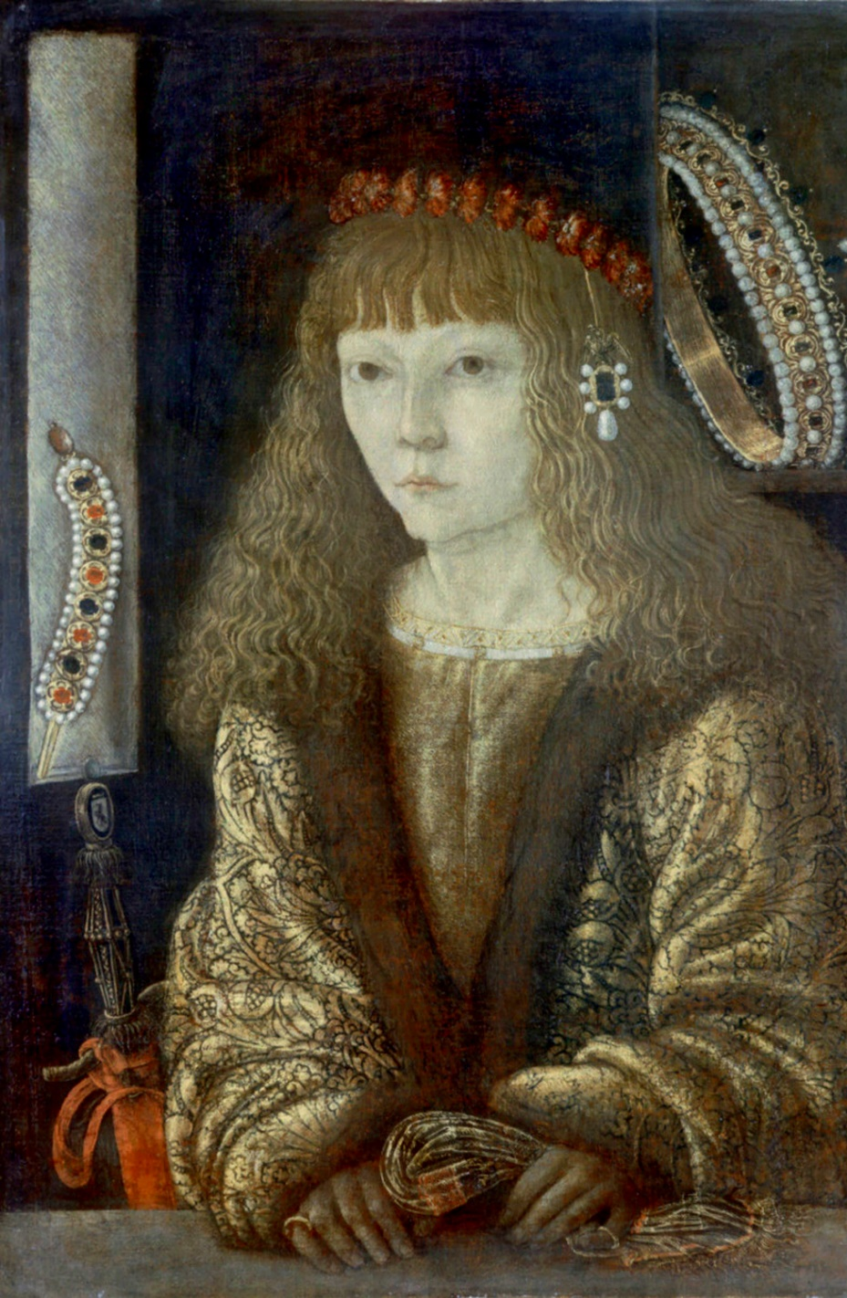
Ugarsko-hrvatsko kraljevstvo pod osmanlijskim napadima
Notes:
Portret Ivaniša Korvina u mladoj dobi

Slide 9
Ugarsko-hrvatsko kraljevstvo pod osmanlijskim napadima
1514. godine hrvatskim banom postao je Petar Berislavić
Uspješno ratovao protiv Osmanlija i tri puta obranio Jajce
Nedostatak novca za organiziranje obrane i slaba pomoć Jagelovića
Ludovik II., dvorske zabave i raskoš
Izostala pomoć europskih vladara (papa jedini slao pomoć)
1520. godine ban Petar Berislavić poginuo u borbama kod Korenice

Slide 10
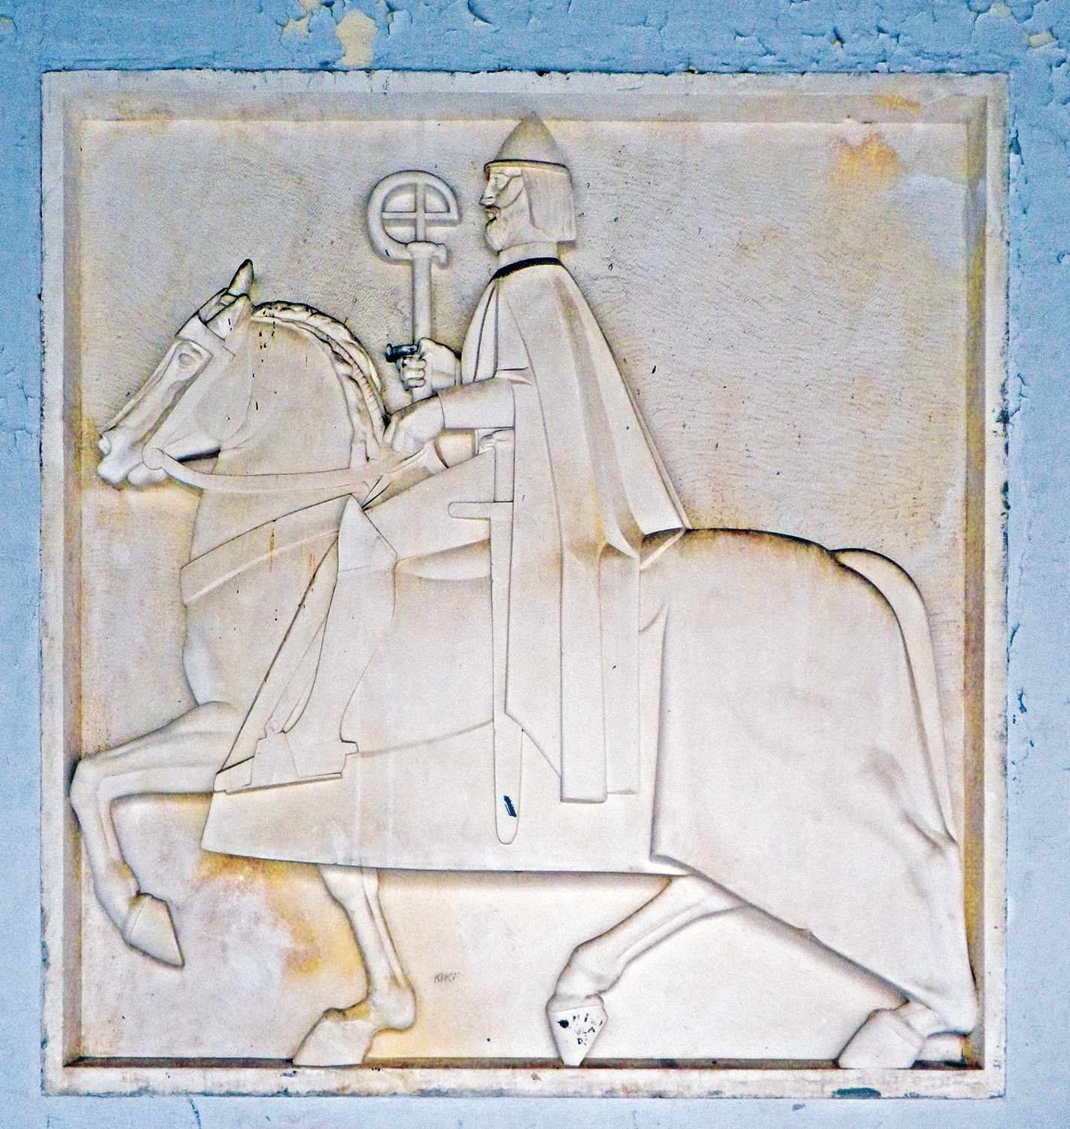
Ugarsko-hrvatsko kraljevstvo pod osmanlijskim napadima
Notes:
Reljefni prikaz bana Petra Berislavića u Trogiru, rad kipara Ivana Meštrovića

Slide 11
Ugarsko-hrvatsko kraljevstvo pod osmanlijskim napadima
Pročitajte izvor u udžbeniku na stranici 89. i odgovorite na pitanja.

Slide 12
Ugarsko-hrvatsko kraljevstvo pod osmanlijskim napadima
Nakon smrti Petra Berislavića bansko mjesto ostalo prazno godinu dana
Ivan Karlović, novi hrvatski ban
Za njegova banovanja Osmanlije osvojile Knin, Skradin, Ostrovicu i Obrovac
Obranu Hrvatske nakon njega preuzima knez Krsto Frankopan
Nedostatak novca i problemi organiziranja obrane

Slide 13
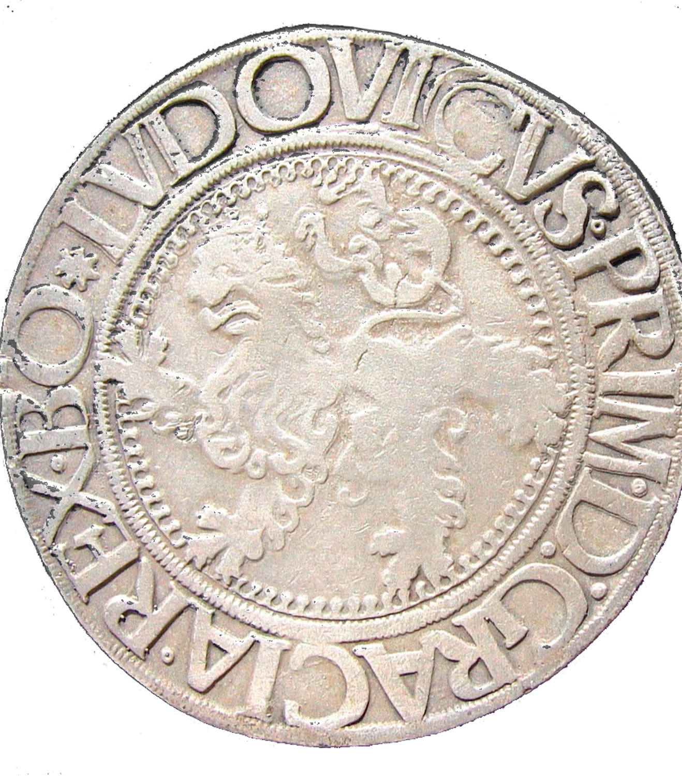
Ugarsko-hrvatsko kraljevstvo pod osmanlijskim napadima
Notes:
Novac Ludovika II. Jagelovića

Slide 14
Ugarsko-hrvatsko kraljevstvo pod osmanlijskim napadima
U vrijeme najvećih borbi 1520. godine sultanom postaje Sulejman I. Veličanstveni
1521. godine zauzeo Beograd, važnu utvrdu u obrani Ugarske
Prodori Osmanlija u Srijem i Slavoniju (okupirani Ilok i Osijek)
Prodori u Baranju (most preko Drave) i Ugarsku

Slide 15
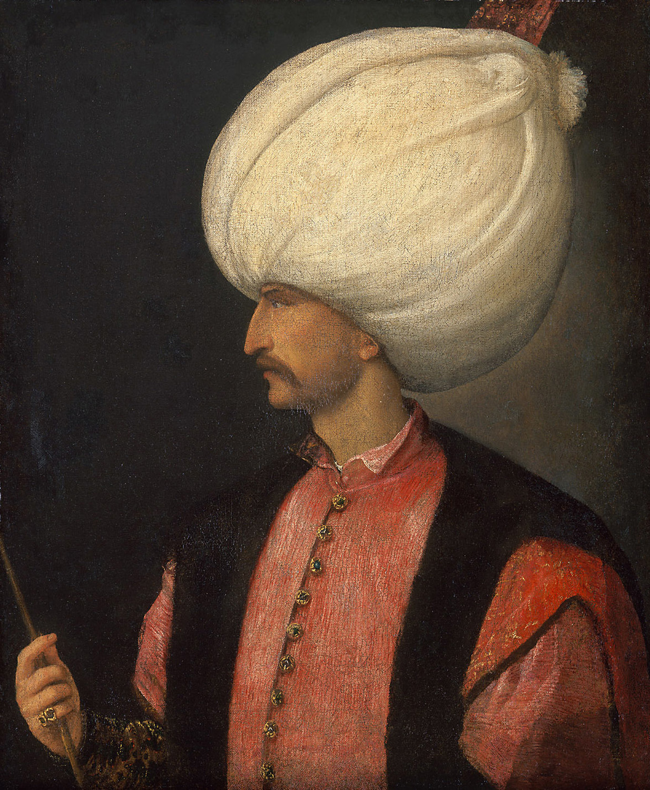
Ugarsko-hrvatsko kraljevstvo pod osmanlijskim napadima
Notes:
Osmanski sultan Sulejman I. Veličanstveni

Slide 16
Ugarsko-hrvatsko kraljevstvo pod osmanlijskim napadima
Samovolja Ludovika II. i loš otpor
1526. godina, bitka na Mohačkom polju
Hrvatska vojska pod zapovjedništvom bana Krste Frankopana
Erdeljska vojska pod zapovjedništvom Ivana Zapolje
Ugarska vojska doživjela težak poraz, a kralj neslavno poginuo

Slide 17
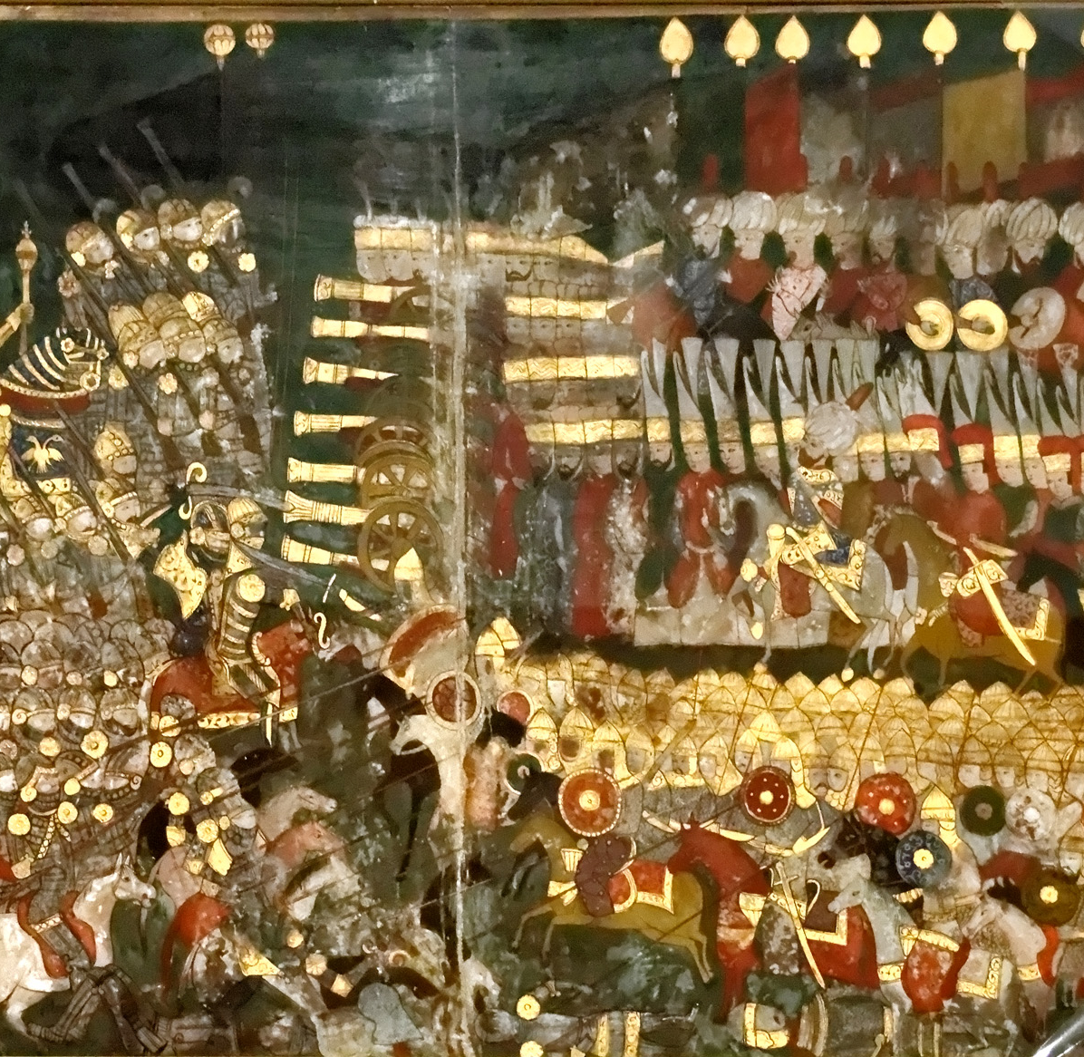
Ugarsko-hrvatsko kraljevstvo pod osmanlijskim napadima
Notes:
Osmanlijska minijatura s prikazom Mohačke bitke 1526. godine.

Slide 18
Ugarsko-hrvatsko kraljevstvo pod osmanlijskim napadima
Pročitajte izvor u udžbeniku na stranici 90. i odgovorite na pitanja.

Slide 19
UPAMTIMO
Ugarski velikaši izabrali Vladislava II. Jagelovića za kralja
obvezao se ukinuti odredbe svoga prethodnika, posebice poreze
postao ovisan o odlukama plemića u Ugarskom saboru
rat oko nasljedstva s Maksimilijanom Habsburgovcem

Slide 20
UPAMTIMO
ponovne prijetnje i prodori Osmanlija u Hrvatsku
1493. godina bitka na Krbavskom polju
Hrvatski ban Emerik Derenčin zapovijedao je vojskom
„zarobljeno i pogubljeno čitavo hrvatsko plemstvo”
Ivaniš Korvin, slavonski herceg uspješno ratovao protiv Osmanlija
izvojevao nekoliko važnih pobjeda, a najveći uspjeh poraz Osmanlija kod Jajca

Slide 21
UPAMTIMO
1514. godine hrvatskim banom postao je Petar Berislavić
uspješno ratovao protiv Osmanlija i tri puta obranio Jajce
Ludovik II., dvorske zabave i raskoš
izostala pomoć europskih vladara (papa jedini slao pomoć)
1520. godine ban Petar Berislavić poginuo u borbama kod Korenice
nakon smrti Petra Berislavića bansko mjesto ostalo prazno godinu dana

Slide 22
UPAMTIMO
Ivan Karlović, novi hrvatski ban
nedostatak novca i problemi organiziranja obrane
za njegova banovanja Osmanlije osvojile Knin, Skradin, Ostrovicu i Obrovac
obranu Hrvatske nakon njega preuzima knez Krsto Frankopan

Slide 23
UPAMTIMO
u vrijeme najvećih borbi 1520. godine sultanom postaje Sulejman I. Veličanstveni
1521. godine zauzeo Beograd, važnu utvrdu u obrani Ugarske
prodori Osmanlija u Srijem i Slavoniju (okupirani Ilok i Osijek)
prodori u Baranju (most preko Drave) i Ugarsku
1526. godina, bitka na Mohačkom polju
Hrvatska vojska pod zapovjedništvom bana Krste Frankopana
Erdeljska vojska pod zapovjedništvom Ivana Zapolje
Ugarska vojska doživjela težak poraz, a kralj neslavno poginuo

